Slide 1

Mwh1
Antonino Butticè
1000014826

Slide 2

Il sito web creato parla dei giochi Pokemon e delle loro caratteristiche. Il sito è diviso in sezioni che descrivono i giochi Pokemon più popolari, dalle prime versioni fino alle ultime. In ogni sezione viene descritta la trama del gioco, le nuove funzionalità introdotte e le impressioni dei fan. Il sito è scritto in HTML e CSS e contiene immagini per illustrare i vari giochi e le loro funzionalità.

Slide 3
In ogni sezione viene fornita una recensione dettagliata di un titolo della serie "Pokemon". Vengono descritte le caratteristiche del gioco, la trama, le meccaniche di gioco e le innovazioni introdotte rispetto ai giochi precedenti. Inoltre, vengono mostrate immagini rappresentative del gioco. Ogni sezione contiene anche una valutazione numerica, espressa in decimi, della qualità del gioco.

Slide 4
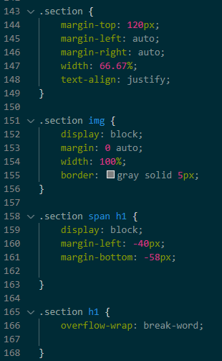
Lato codice le singole sezioni sono gestite in questa maniera

Slide 5
Nel footer del codice HTML viene definita la sezione di chiusura della pagina, che include e mostra il nome e la matricola dell'autore in un formato leggibile e facile da comprendere.

Slide 6
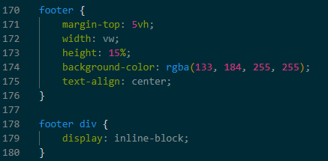
Lato codice il footer è implementato in questo modo:

Slide 7
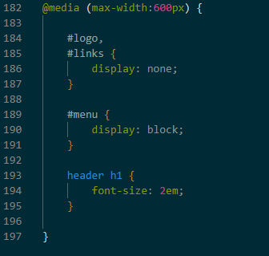
A conclusione del codice CSS abbiamo la sezione che ottimizza la visone da dispositivo mobile

